Slide 1
System planning
系統規劃

Slide 2
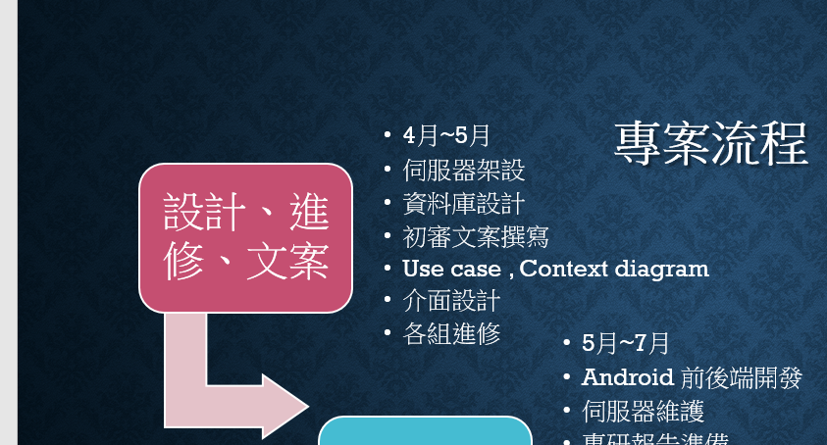
軟體規劃
可行性分析
需求分析
專研文案撰寫
4月 !

Slide 3
可行性分析
時程分析 : Work Breakdown Structure , Gantt
….

Slide 4
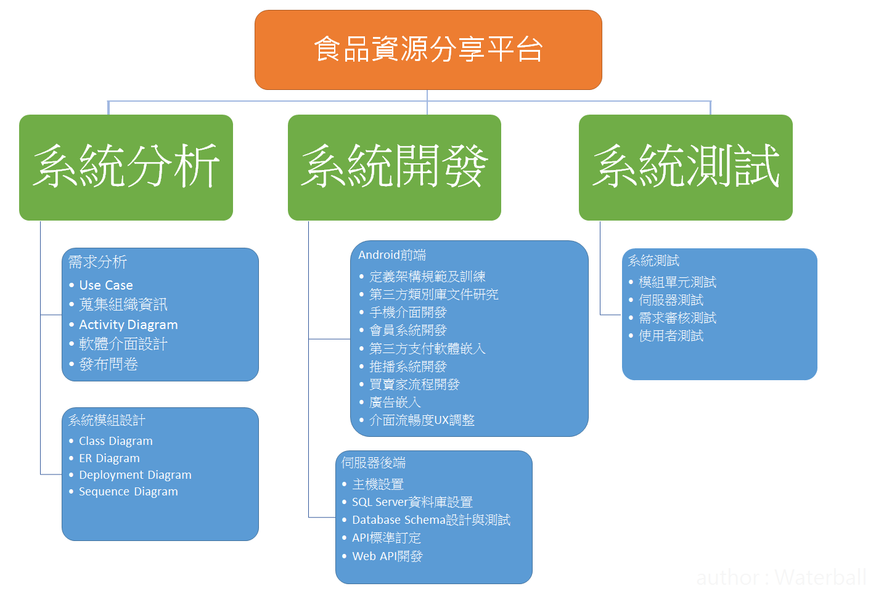
Work breakdown structure

Slide 5
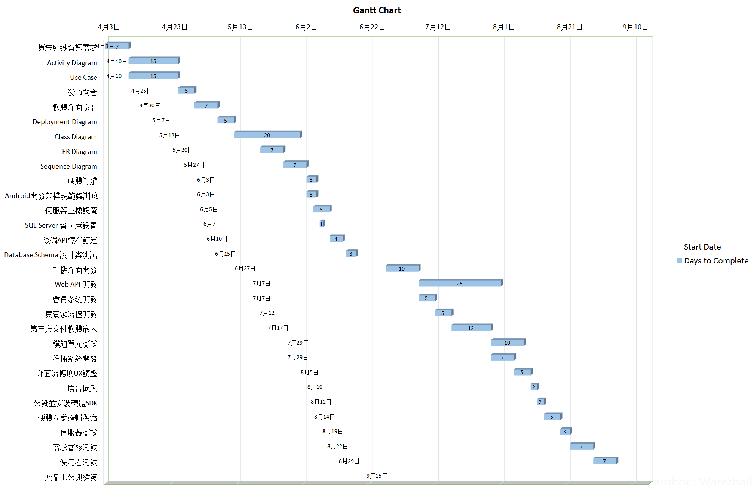
Gantt chart

Slide 6
需求分析
UML
Use case
Activity Diagram

Slide 7
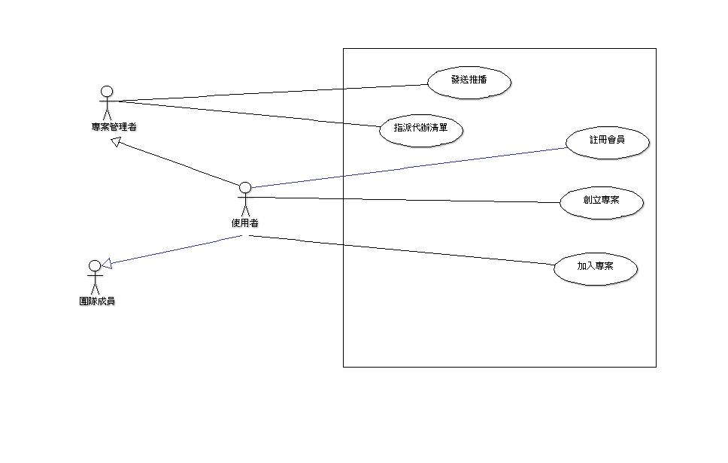
Use case

Slide 8
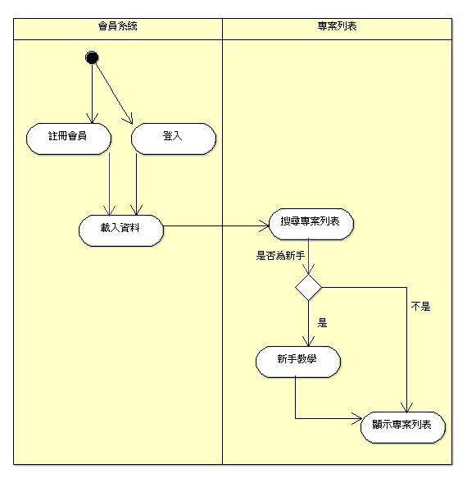
Activity diagram

